Slide 1
34-2
These materials are by the Kongki Ka Project and are made available to you under the terms of the Creative Commons Attribution ShareAlike license 4.0.
You have permission to share and redistribute these materials in any format and to make reasonable revisions and adaptations of this translation, provided that:
You include the above licence and source information.
If you redistribute these materials or create derivatives, you must distribute your contributions under the same license as the original.
The Holy Bible, Berean Standard Bible, BSB is produced in cooperation with Bible Hub, Discovery Bible, OpenBible.com, and the Berean Bible Translation Committee. This text of God's Word has been dedicated to the public domain.
Tibetan text is from the The Holy Bible in Modern Literary Tibetan, New Tibetan Bible translation.
This translation is made available under the terms of the Creative Commons Attribution-NonCommercial-NoDerivatives 4.0 International license.
Notes:
Checked Kham
34 Calling the Disciples…
1. Simon, Andrew, James and John - Luke 5:1-11 (Left Top)
2. Capernaum - Mark 1:21-34 (Right Top)
3. Cure Paralyzed Man - Luke 5:17-26 (Right Center)
4. Call of Matthew - Matt 9:9-13 (Right Bottom)
5. Sabbath - Matt 12:1-14; Mark 2:23-28 (Left Bottom)
6. Appointment of the 12 apostles and Sermon on the Mount - Luke 6:12-17; Matt
5:1-7:29 (Left Center)

Slide 2
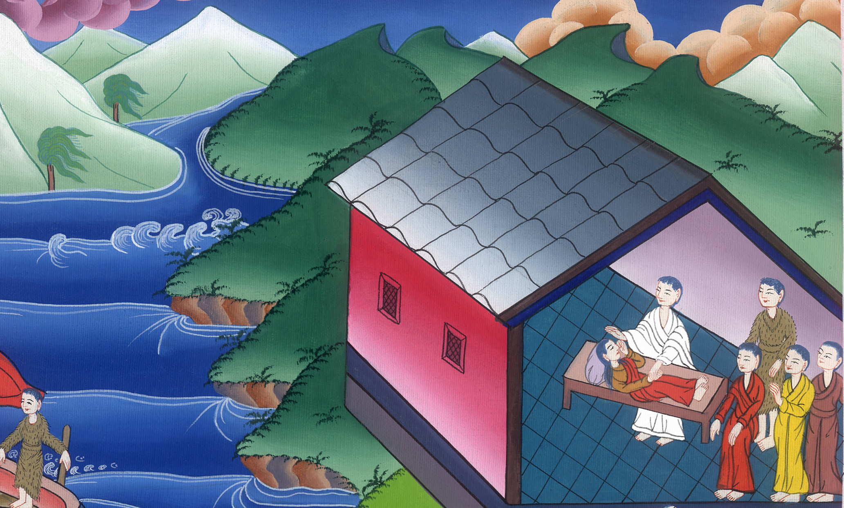
མཱཪ་ཀུ 1
ཀཱ་ཕར་ན་ཧུམ་དུ་
ཕེབས་པ༌དང༌།

Slide 3
2. Capernaum - Mark 1:21-34 (Right Top)
མཱཪ་ཀུ 1
ཀཱ་ཕར་ན་ཧུམ་དུ་ཕེབས་པ༌དང༌།

Slide 4
མཱཪ་ཀུ 1
ཀཱ་ཕར་ན་ཧུམ་དུ་
ཕེབས་པ༌དང༌།
This work is licensed under a Creative Commons Attribution-ShareAlike 4.0 International License

Slide 5
21Then Jesus and His companions went to Capernaum, and right away Jesus entered the synagogue on the Sabbath and began to teach.
21ཁོང་རྣམས་ཀཱ་ཕར་ན་ཧུམ་དུ་ཕེབས་པ༌དང༌། ངལ་གསོ་བའི་ཉིན་ལ་སྐྱབས་མགོན་ཡེ་ཤུ་ཆོས་ཁང་དུ་ཕེབས་ནས་མི་རྣམས་ལ་ཆོས་གསུངས་ཤིང་།

Slide 6
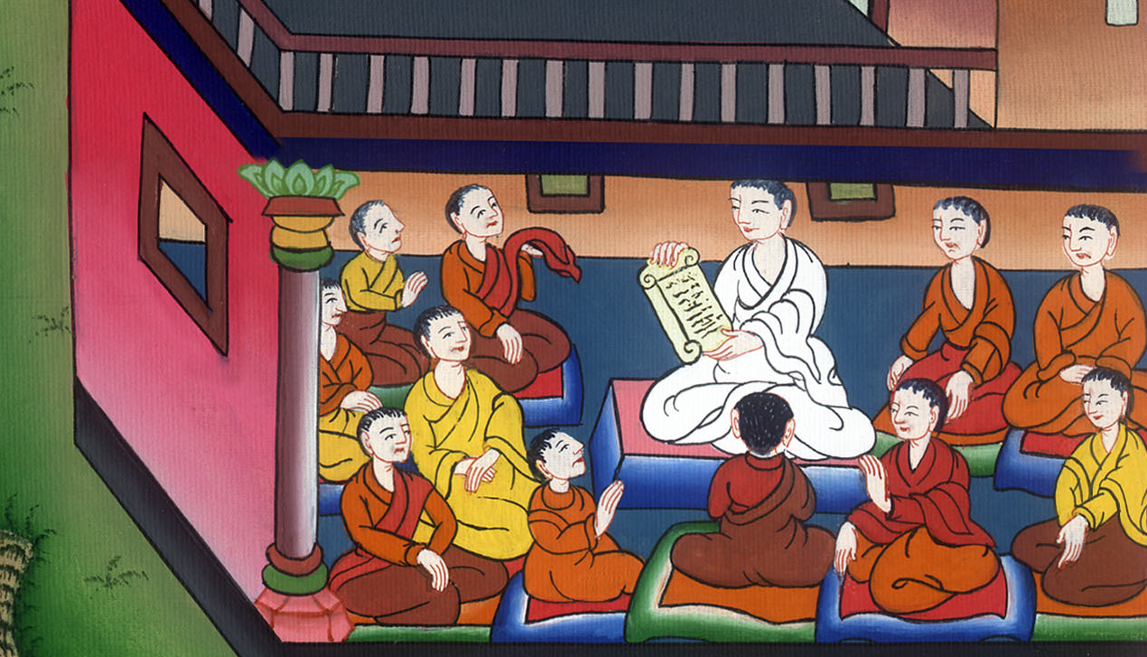
མཱཪ་ཀུ 1:21

Slide 7
22The people were astonished at His teaching, because He taught as one who had authority, and not as the scribes.
22ཁོང་གིས་མི་རྣམས་ལ་ཆོས་གསུངས་པ་ནི་མཁན་པོ་རྣམས་དང་མི་འདྲ་བར་མི་དབང་ཅན་ཞིག་གིས་གསུངས་པ་དང་འདྲ༌བས་ཁོ་རྣམས་ངོ་མཚར་བར་གྱུར་ཏོ།།

Slide 8
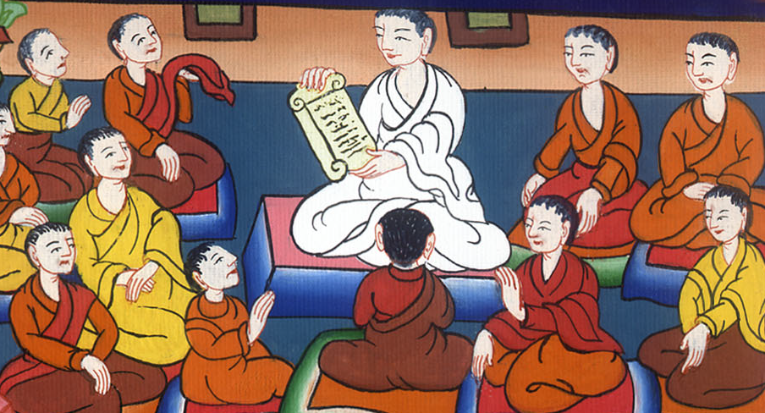
མཱཪ་ཀུ 1:22

Slide 9
23Suddenly a man with an unclean spirit cried out in the synagogue: 24“What do You want with us, Jesus of Nazareth? Have You come to destroy us? I know who You are—the Holy One of God!”
23དེའི་དུས༌སུ། ཆོས་ཁང་དེ་རུ་གདོན་འདྲེས་བཟུང་བའི་མི་ཞིག་ཡོད་པ་དེས་སྐད་ཆེན༌པོས། 24ཀྱེ། ནཱ་ཙ་རེལ་པ་ཡེ༌ཤུ། ཁྱེད་དང་ངེད་ཅག་ལ་འབྲེལ་བ་ཅི་མཆིས༌སམ། ཁྱེད་རང་ངེད་རྣམས་འཇོམས་པར་ཕེབས༌སམ། ངས་ཁྱེད་རང་སུ་ཡིན་པ་ཤེས༌ཏེ། ཁྱེད་ནི་དཀོན་མཆོག་གི་སྐྱེས་བུ་དམ་པ་ཉིད་ཡིན་ཞེས་སྨྲས་པ༌ལ།

Slide 10
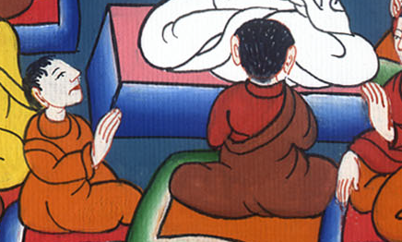
མཱཪ་ཀུ 1:23,24

Slide 11
25But Jesus rebuked the spirit. “Be silent!” He said. “Come out of him!” 26At this, the unclean spirit threw the man into convulsions and came out with a loud shriek.
25སྐྱབས་མགོན་ཡེ་ཤུས་གདོན་འདྲེ་དེ་ལ་འདི་སྐད༌དུ། ཁ་རོག་ཏུ་སྡོད༌ཅིག ཁོའི་ལུས་ནས་ཕྱིར་བུད་ཅིག་ཅེས་བཀའ་བཀྱོན་གནང་བ༌ན། 26གདོན་འདྲེས་མི་དེ་དྲག་ཏུ་སྤྲུགས་པ་དང་སྐད་ཆེན་པོ་བརྒྱབ་སྟེ་ཕྱི་རུ་ཐོན་ནོ།།

Slide 12
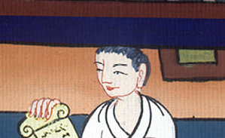
མཱཪ་ཀུ 1:25,26

Slide 13
27All the people were amazed and began to ask one another, “What is this? A new teaching with authority! He commands even the unclean spirits, and they obey Him!” 28And the news about Jesus spread quickly through the whole region of Galilee.
27མི་ཚང་མ་ཧ་ལས་ཏེ་ཕན་ཚུན་ལ་ཅི་ཡིན་འདྲི་བཞིན་འདི་ནི་དབང་ཐང་ཆེ་བའི་བཀའ་ཆོས་གསར་པ་ཞིག་རེད༌ཨང༌། ཁོང་གིས་གདོན་འདྲེ་ལ་བཀའ་གནང་ཞིང་དེ་དག་གིས་ཀྱང་ཁོང་གི་བཀའ་ལ་མཉན་ཞེས་སྨྲས་མ༌ཐག 28སྐྱབས་མགོན་ཡེ་ཤུའི་མཚན་སྙན་གྲགས་ཀྱང་ག་ལིལ་ཡུལ་གྱི་ཕྱོགས་བཞི་ཐམས་ཅད་ལ་ཁྱབ་པར་གྱུར༌ཏོ།།

Slide 14
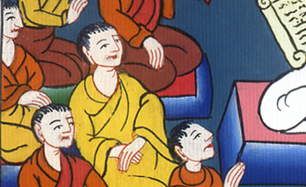
མཱཪ་ཀུ 1:27,28

Slide 15
29As soon as Jesus and His companions had left the synagogue, they went with James and John to the home of Simon and Andrew.
29སྐྱབས་མགོན་ཡེ་ཤུ་དང་བཅས་པ་ཆོས་ཁང་ནས་ཕྱིར་བུད༌པ་དང་། ཡ་ཀོབ་དང་ཡོ་ཧ་ནན་གཉིས་དང་མཉམ་དུ་སི་མོན་དང་ཨན་དྲི་ཡཱ་གཉིས་ཀྱི་ཁྱིམ་དུ་ཕེབས་སོ།།

Slide 16
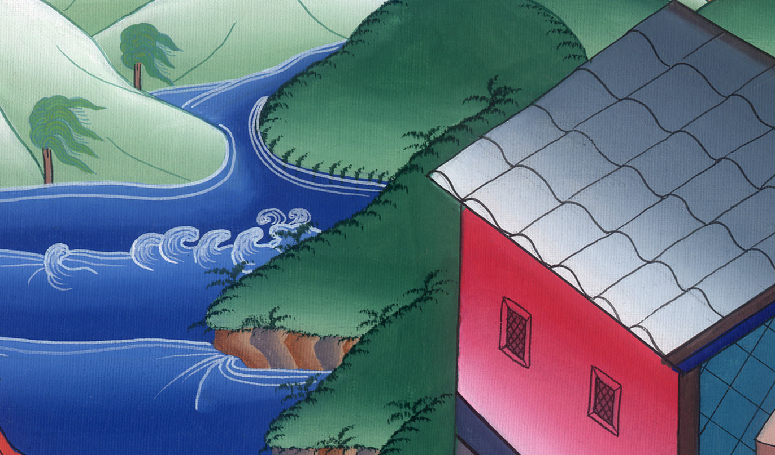
མཱཪ་ཀུ 1:29

Slide 17
30Simon’s mother-in-law was sick in bed with a fever, and they promptly told Jesus about her.
30དེའི་དུས༌སུ། སི་མོན་གྱི་སྒྱུག་མོར་ཚ་བརྒྱབ་སྟེ་ཉལ་ནས་བསྡད་ཡོད༌པས། ཁོ་རྣམས་ཀྱིས་མྱུར་དུ་ཁོ་མོའི་གནས་ཚུལ་སྐྱབས་མགོན་ཡེ་ཤུ་ལ་ཞུས༌ཤིང༌།

Slide 18
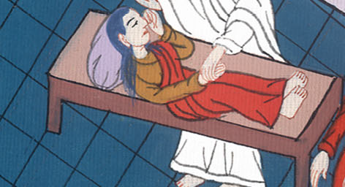
མཱཪ་ཀུ 1:30

Slide 19
31So He went to her, took her by the hand, and helped her up. The fever left her, and she began to serve them.
31ཁོང་ཉིད་ཁོ་མོའི་མདུན་དུ་ཕེབས་ཏེ་ལག་པར་འཇུས་ཤིང་ཡར་བསྐྱོར་ནས་ལངས་སུ་བཅུག་པ༌ན། ཁོ་མོའི་ཚ་བཞག་སྟེ་ཁོང་རྣམས་ལ་ཞབས་ཕྱི་བསྒྲུབས་སོ།།

Slide 20
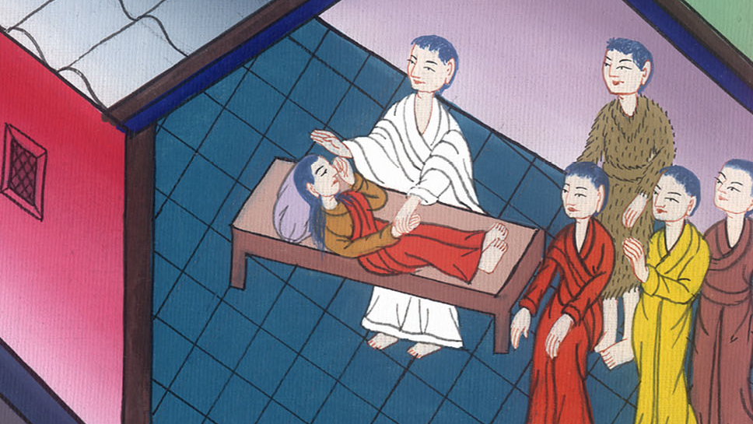
མཱཪ་ཀུ 1:31

Slide 21
32That evening, after sunset, people brought to Jesus all who were sick and demon-possessed, 33and the whole town gathered at the door.
32ཉི་མ་ནུབ་ནས་ས་རུབ་པའི་དུས༌སུ། མི་རྣམས་ཀྱིས་ནད་པ་དང་གདོན་འདྲེས་བཟུང་བའི་མི་ཐམས་ཅད་སྐྱབས་མགོན་ཡེ་ཤུའི་དྲུང་དུ་ཁྲིད་ཡོང་བ༌དང༌། 33གྲོང་ཁྱེར་གྱི་མི་ཚང་མ་ཁྱིམ་ཚང་དེའི་སྒོ་ཁར་འདུས།

Slide 22
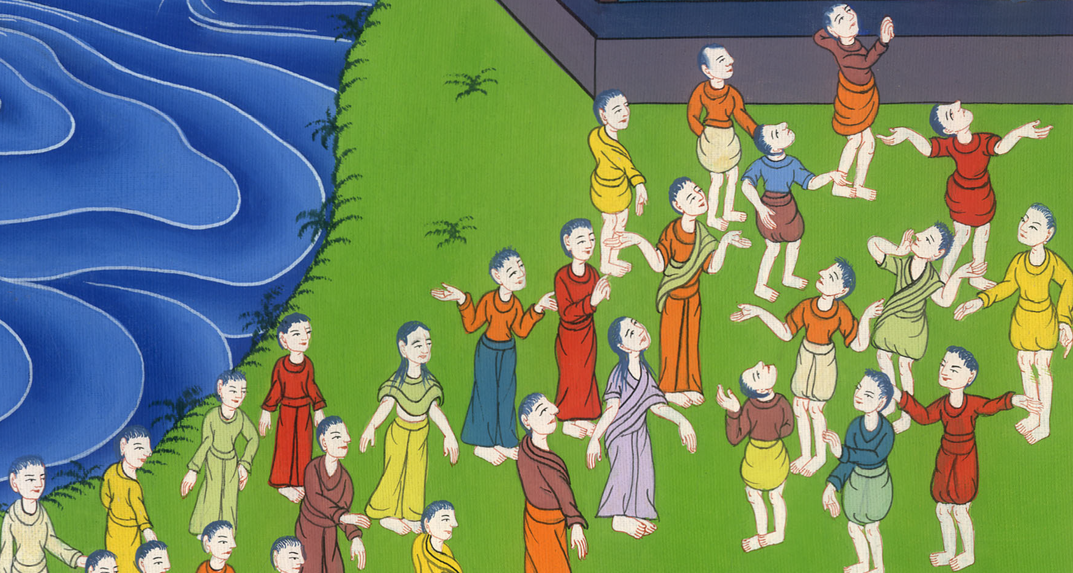
མཱཪ་ཀུ 1:32,33

Slide 23
34And He healed many who were ill with various diseases and drove out many demons. But He would not allow the demons to speak, because they knew who He was.
34ཁོང་གིས་ནད་རིགས་སྣ་ཚོགས་བྱུང་བའི་ནད་པ་མང་པོ་སོས་སུ་བཅུག༌ཅིང༌། གདོན་འདྲེ་མང་པོའང་ཕྱི་རུ་བསྐྲད། གདོན་འདྲེ་དེ་དག་གིས་ཁོང་ཉིད་སུ་ཡིན་པ་ཤེས་པས་ཁོང་གིས་དེ་དག་ལ་སྐད་ཆ་སྨྲ་རུ་མ་བཅུག་གོ།

Slide 24
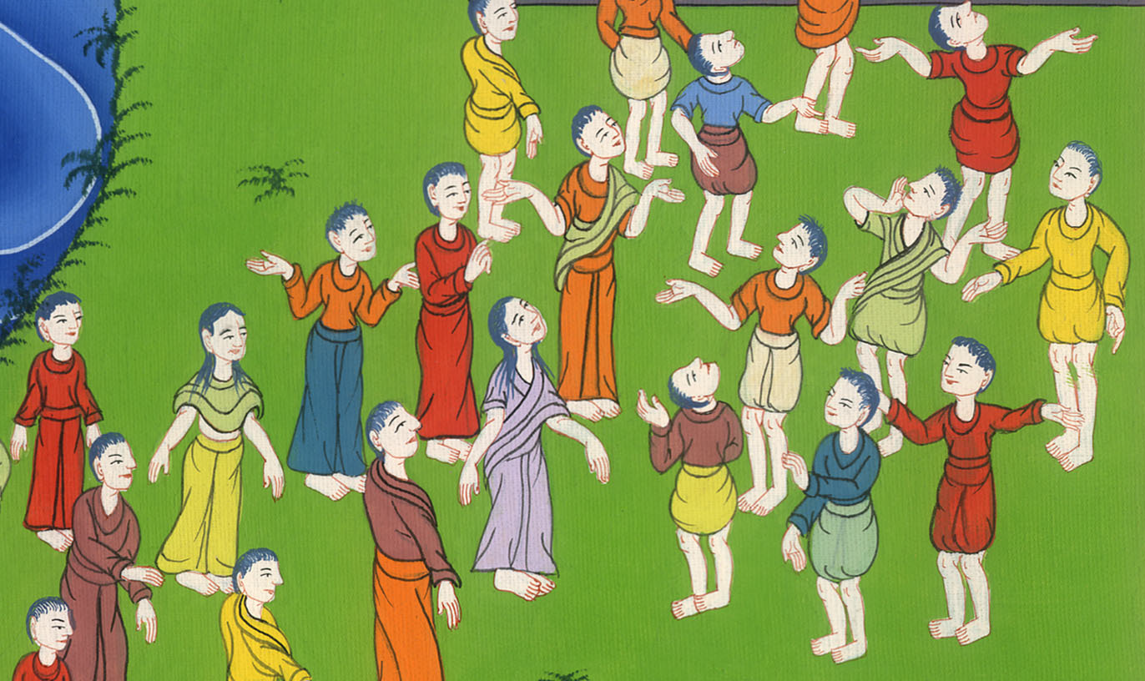
མཱཪ་ཀུ 1:34

Slide 25
35Early in the morning, while it was still dark, Jesus got up and slipped out to a solitary place to pray.
35དེའི་ཕྱི༌ཉིན། ནམ་མ་ལངས་པའི་སྔོན་ལ། སྐྱབས་མགོན་ཡེ་ཤུ་ཡར་བཞེངས་ཏེ་དབེན་གནས་ཤིག་ཏུ་ཕེབས་ནས་གསོལ་བ་བཏབ༌ཅིང་།

Slide 26
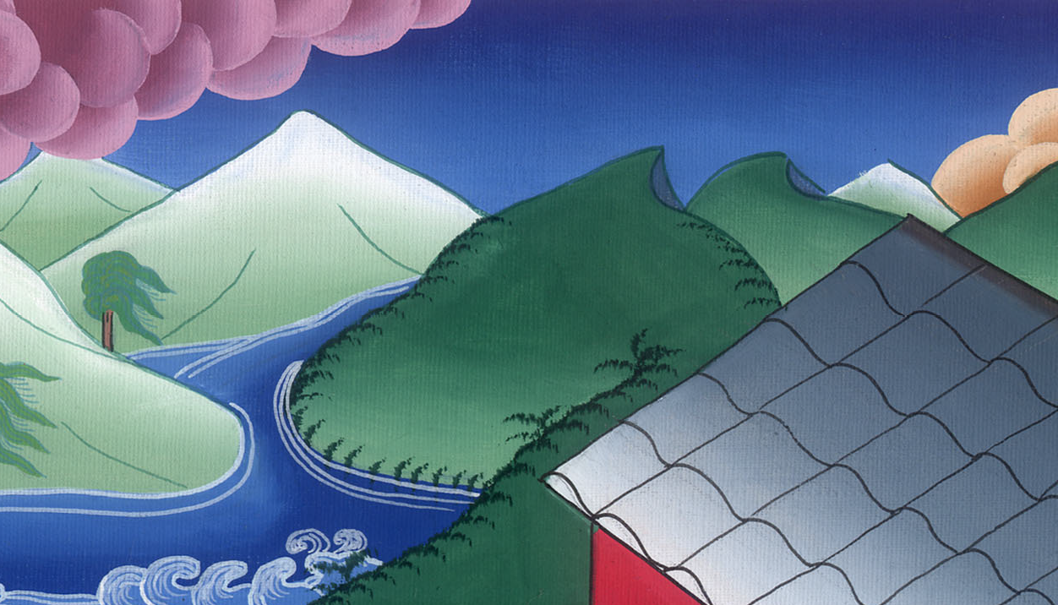
མཱཪ་ཀུ 1:35

Slide 27
36Simon and his companions went to look for Him, 37and when they found Him, they said, “Everyone is looking for You!”
36སི་མོན་དང་ཁོའི་ལམ་གྲོགས་རྣམས་ཁོང་ཉིད་འཚོལ་དུ་སོང་བ༌དང༌། 37ཁོང་དང་མཇལ་རྗེས་མི་ཐམས་ཅད་ཀྱིས་ཁྱེད་རང་འཚོལ་བཞིན་འདུག་ཅེས་ཞུས་པ༌ན།

Slide 28
མཱཪ་ཀུ 1:36

Slide 29
38But Jesus answered, “Let us go on to the neighboring towns so I can preach there as well, for that is why I have come.”
38ཁོང་གིས་འདི་སྐད༌དུ། བདག་ཅག་ཡུལ་གཞན་དུ་འགྲོའོ།། ཉེ་འཁོར་གྱི་གྲོང་རྡལ་དུ་སོང་ནས་ཆོས་བསྒྲག་པར༌བྱའོ།། ང་རང་ཡང་དོན་འདིའི་ཆེད་དུ་ཡོང་བ་ཡིན་ཞེས་གསུངས་པ༌དང༌།

Slide 30
མཱཪ་ཀུ 1:37

Slide 31
39So He went throughout Galilee, preaching in their synagogues and driving out demons.
39ཁོང་ཉིད་ག་ལིལ་ཡུལ་གྱི་ས་ཆ་སོ་སོར་ཕེབས་ནས། ཆོས་ཁང་དུ་ཆོས་བསྒྲགས་ཤིང་གདོན་འདྲེ་རྣམས་ཕར་བསྐྲད༌དོ།།

Slide 32
མཱཪ་ཀུ 1:38,39

